Slide 1
Διδακτική της Πληροφορικής και των ΤΠΕ Μάθημα επιλογής ΣΤ’ εξάμηνο, Τμήμα Επιστημών της Εκπαίδευσης και της Αγωγής στην Προσχολική Ηλικία, Πανεπιστήμιο Πατρών
Ενότητα 13 : Εκπαιδευτική Ρομποτική
Τα προγραμματιζόμενα παιγνίδια Bee-Bot & ProBot
Βασίλειος Κόμης
ΤΕΕΑΠΗ

Slide 2
Άδειες Χρήσης
Το παρόν εκπαιδευτικό υλικό υπόκειται σε άδειες χρήσης Creative Commons.
Για εκπαιδευτικό υλικό, όπως εικόνες, που υπόκειται σε άλλου τύπου άδειας χρήσης, η άδεια χρήσης αναφέρεται ρητώς.

Slide 3
Χρηματοδότηση
Το παρόν εκπαιδευτικό υλικό έχει αναπτυχθεί στα πλαίσια του εκπαιδευτικού έργου του διδάσκοντα.
Το έργο «Ανοικτά Ακαδημαϊκά Μαθήματα στο Πανεπιστήμιο Πατρών» έχει χρηματοδοτήσει μόνο τη αναδιαμόρφωση του εκπαιδευτικού υλικού.
Το έργο υλοποιείται στο πλαίσιο του Επιχειρησιακού Προγράμματος «Εκπαίδευση και Δια Βίου Μάθηση» και συγχρηματοδοτείται από την Ευρωπαϊκή Ένωση (Ευρωπαϊκό Κοινωνικό Ταμείο) και από εθνικούς πόρους.

Slide 4
Σκοπός
Οι εφαρμογές της Ρομποτικής στην Εκπαίδευση
Η παρουσίαση των περιβαλλόντων εκπαιδευτικής ρομποτικής Lego MindStorms & Lego WeDo)

Slide 5
Έννοιες – Κλειδιά
Ρομποτική Ρομπότ Κατασκευές ρομποτικής Εκπαιδευτική Ρομποτική Κατασκευή ρομπότ Προγραμματισμός ρομπότ Lego Lego MindStorms Lego WeDo Bee-Bot ProBot | Εποικοδομισμός Κατασκευαστικός εποικοδοσμισμός Μάθηση μέσω προγραμματισμού Μικρόκοσμος Υλικός μικρόκοσμος Παιδαγωγικό πλαίσιο της Logo Αυτόνομη μάθηση Επίλυση προβλήματος Γνωστικό εργαλείο

Slide 6
Ρομπότ και Ρομποτική
Η λέξη ρομπότ προέρχεται από τα τσέχικα (robota) και σημαίνει καταναγκαστική εργασία.
Η ρομποτική είναι η επιστήμη και η τεχνολογία που ασχολούνται με το σχεδιασμό και την κατασκευή ρομπότ.

Slide 7
Τι είναι ένα ρομπότ
Τα ρομπότ είναι αυτοκατευθυνόμενες ηλεκτρομηχανικές συσκευές που χρησιμοποιούνται στη βιομηχανία και την επιστημονική έρευνα για την επίτευξη συγκεκριμένων εργασιών ή ενός περιορισμένου συνόλου από διαφορετικές εργασίες.
τα ρομπότ είναι μέρος του σύγχρονου τεχνολογικού κόσμου βοηθώντας ή υποκαθιστώντας πολλές ανθρώπινες δραστηριότητες και καθιστώντας ευκολότερη τη ζωή μας.
Ένα ρομπότ μπορεί να δράσει κάτω από τον απ’ευθείας έλεγχο ενός ανθρώπου ή αυτόνομα κάτω από τον έλεγχο ενός προ-προγραμματισμένου υπολογιστή.

Slide 8
Η εκπαιδευτική ρομποτική
Εμφανίστηκε στο πλαίσιο της χρήσης των τεχνολογιών στην εκπαιδευτική διαδικασία
Γνώρισε σημαντική εξέλιξη κυρίως μέσα από το παιδαγωγικό ρεύμα της Logo.
Τεχνικά η ρομποτική κάνει ευρέως χρήση των αρχών της τεχνικής νοημοσύνης
Ως παιδαγωγική προσέγγιση εγγράφεται στο πλαίσιο του κλασικού εποικοδομισμού (constructivism) και κυρίως του κατασκευαστικού εποικοδομισμού (constructionism), όπως αναπτύχθηκε από τον Papert.
Κάποιες εφαρμογές της εκπαιδευτικής ρομποτικής εμπνέονται από τις κοινωνικοπολιτισμικές θεωρίες μάθησης δεδομένου ότι απαιτούν και προωθούν την ανθρώπινη συνεργασία.

Slide 9
Προγραμματιζόμενο ρομπότ
Οντότητα προικισμένη με αυτονομία που είναι ικανή να εκπληρώσει συγκεκριμένες εκ των προτέρων αποστολές μέσα σε ένα μεταβαλλόμενο περιβάλλον.
Το ρομπότ μπορεί να χρησιμοποιηθεί στο σχολείο αλλά και εκτός σχολείου ως ένα αποτελεσματικό εργαλείο για την ανάπτυξη γνωστικών δομών στα παιδιά.

Slide 10
Παιδαγωγική προσέγγιση
Η επίλυση προβλημάτων μέσω χειρισμού και κατασκευών ιδεατών και πραγματικών αντικειμένων
Ο φορμαλισμός της σκέψης (με τη χρήση εντολών στο πλαίσιο μιας γλώσσας προγραμματισμού για το χειρισμό αυτομάτων)
Η κοινωνικοποίηση (ανθρώπινη συνεργασία, αλληλεπίδραση και προώθηση της σκέψης μέσω γνωστικών και κοινωνικογνωστικών συγκρούσεων)
Η πρόσκτηση γνώσεων και δεξιοτήτων που συνδέονται με πολλά γνωστικά αντικείμενα (και συνεπώς η προώθηση της διεπιστημονικής και της διαθεματικής προσέγγισης).

Slide 11
Τεχνολογία ελέγχου
Τεχνολογία Ελέγχου (Control Technology)
Παιδαγωγική προσέγγιση
Συνδέεται άμεσα με την ανάπτυξη και την περιγραφή τεχνικών καταστάσεων με τη βοήθεια γλωσσών εντολών (τυπικές γλώσσες προγραμματισμού).

Slide 12
Μικρόκοσμοι της Logo
Παιδαγωγική παράδοση της Logo
Δημιουργία νέων ποικίλων μικρόκοσμων (που απαιτούν ύπαρξη αυτομάτων με πιο χαρακτηριστικό παράδειγμα την προγραμματιζόμενη «χελώνα» εδάφους)
Χρησιμοποιούνται μέσα σε διάφορες παιδαγωγικές καταστάσεις με σημασία και νόημα για τους μαθητές.

Slide 13
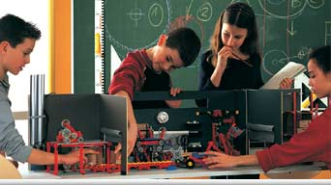
Προγραμματισμός
Χρήση της παιδαγωγικής ρομποτικής ως ενός εναλλακτικού τρόπου εκμάθησης του προγραμματισμού (κυρίως όσον αφορά στην αλγοριθμική προσέγγιση) μέσα από το πρίσμα της ανάπτυξης της οργάνωσης της σκέψης μέσω πρόβλεψης για τη μετακίνηση αντικειμένων μέσα στο χώρο.

Slide 14
Παιδαγωγικοί στόχοι της Ρομποτικής
χειρισμός ενός ρομπότ
επιτρέπει την ανάλυση της κίνησης που κάνει μέσα στο χώρο και το χρόνο και του συγχρονισμού των επιμέρους κινήσεων.
έννοια της λογικής του χειρισμού για την εκπλήρωση ενός έργου ή την επίτευξη ενός στόχου.
ο χειρισμός επιτρέπει την εξερεύνηση του χώρου με τη διαμεσολάβηση του ρομπότ.
κατασκευή ενός ρομπότ
Μετάδοση και μετασχηματισμός των κινήσεων.
Το παιδί αναπαράγει ένα δοσμένο μηχανισμό ή ανακαλύπτει ένα άλλο για να πραγματοποιήσει μια δεδομένη κίνηση.
Mπορεί να εξερευνήσει τις δυνατότητες του προσεταιρισμού των συνθετικών στοιχείων, να συγκεντρώσει και να ανακαλύψει τους νόμους που τα διέπουν.

Slide 15
Παιδαγωγικοί σκοποί
Eξερεύνηση του χώρου «από απόσταση», χωρίς παρέμβαση του σώματος.
Aκριβή και λογική γλώσσα εντολών, μέσω μιας κωδικοποίησης.
Πρόβλεψη των πράξεων.
Aλγοριθμική οικοδόμηση των διαδρομών.
Kοινωνικοποίηση γύρω από ένα συλλογικό και παρωθητικό αντικείμενο.
Πιθανή διαισθητική συνειδητοποίηση σύνθετων φαινομένων όπως η σχέση ανάμεσα στην ταχύτητα, το χρόνο και τη μετακίνηση.

Slide 16
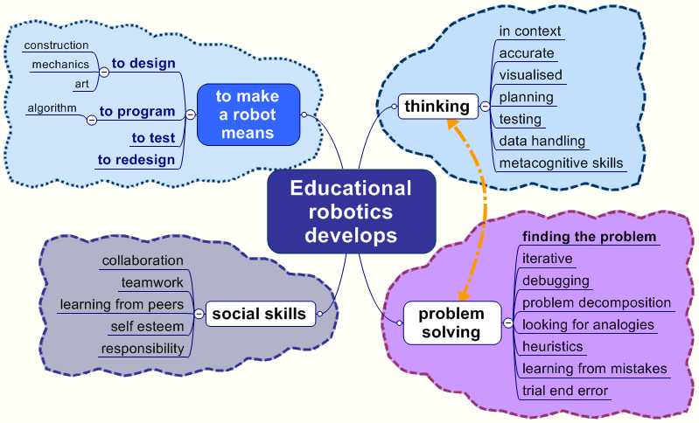
Ρομποτική στην εκπαίδευση
να σχεδιάζω
κατασκευή
μηχανική
τέχνη
να προγραμματίζω
δημιουργία αλγόριθμου
να δοκιμάζω
να επανασχεδιάζω
πλαισιωμένη
ακρίβεια
οπτικοποίηση
οργανώνοντας
δοκιμάζοντας
ελέγχοντας δεδομένα
μεταγνωστικές δεξιότητες
Κατασκευή ρομπότ σημαίνει
Σκέψη
Η εκπαιδευτική ρομποτική αναπτύσσει
επαναληπτικότητα
εκσφαλμάτωση
αποσύνθεση προβλήματος
αναζήτηση αναλογιών
διαισθητική προσέγγιση
μάθηση μέσω λαθών
δοκιμή και σφάλμα
συνεργασία
ομαδική εργασία
αλληλεπίδραση
αυτοπεποίθηση
υπευθυνότητα
Κοινωνικές δεξιότητες
Επίλυση προβλήματος
(Kabátová & Pekárová, 2010)

Slide 17
Προγραμματιζόμενα Παιγνίδια τύπου Logo (Bee-Bot & Pro-Bot)
Παιδαγωγικό ρεύμα της Logo
Robot δαπέδου
Ο μαθητής προγραμματίζει το παιγνίδι
Ο υλικός μικρόκοσμος
Ο εννοιολογικός μικρόκοσμος

Slide 18
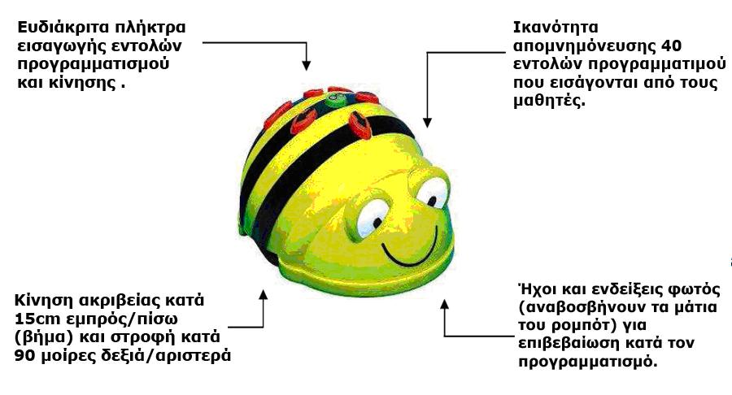
Το Bee-Bot με μια ματιά

Slide 19
Tι είναι το προγραμματιζόμενο παιχνίδι Bee-Bot; (1/4)
ένα προγραμματιζόμενο ρομπότ δαπέδου (μπαταρίες)
βασίζεται σε αρχές προγραμματισμού της γλώσσας Logo για τον έλεγχο και χειρισμό του ρομπότ από τα παιδιά
προγραμματίζεται με ένα σύνολο από εντολές που βρίσκεται στο πάνω μέρος του
για την εκτέλεση μιας διαδρομής σε οργανωμένο (τετραγωνισμένο δάπεδο-grid mat) ή μη δάπεδο

Slide 20
Tι είναι το προγραμματιζόμενο παιχνίδι Bee-Bot; (2/4)
δυνατότητα εισαγωγής μέχρι σαράντα (40) εντολών
σταθερό διάνυσμα μήκους βήματος 15cm χωρίς δυνατότητα τροποποίησης
σταθερή γωνία στροφής στις 90º χωρίς δυνατότητα τροποποίησης

Slide 21
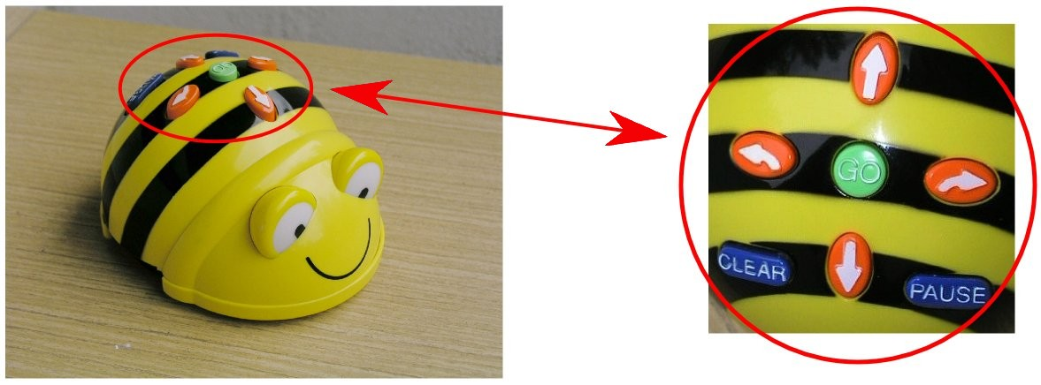
Tι είναι το προγραμματιζόμενο παιχνίδι BeeBot; (3/4)

Slide 22
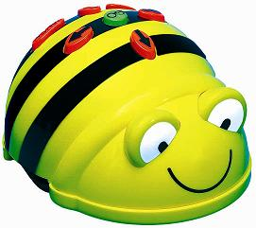
Tι είναι το προγραμματιζόμενο παιχνίδι Bee-Bot; (4/4)
GO
CLEAR
PAUSE

Slide 23
Το Bee-Bot αποτελείται από:
Σύστημα λειτουργίας
Τρεις (3) ομάδες εντολών στο πάνω μέρος του ρομπότ
Τα παιδιά πιέζοντας τα πλήκτρα στην ουσία πληκτρολογούν μια σειρά από εντολές για την κίνηση και την περιστροφή του παιχνιδιού
Τέσσερα (4) πορτοκαλί πλήκτρα εξυπηρετούν την εμπρόσθια και οπίσθια κίνηση και περιστροφή αριστερά/δεξιά
Το κεντρικό πράσινο πλήκτρο με αναγραφόμενη τη λέξη ‘GO’ (ΞΕΚΙΝΑ) εξυπηρετεί για την εκκίνηση του παιχνιδιού
Τα άλλα δύο μπλε πλήκτρα εξυπηρετούν διαφορετικές λειτουργίες. Το ένα με αναγραφόμενη τη λέξη ‘CLEAR’ (ΑΔΕΙΑΣΕ) χρησιμεύει για την διαγραφή των εντολών από τη μνήμη. Το δεύτερο με αναγραφόμενη τη λέξη ‘PAUSE’ (ΠΑΥΣΗ) παρέχει τη δυνατότητα στο χρήστη να διακόπτει στιγμιαία την εκτέλεση των εντολών

Slide 24
Επιπλέον ενδείξεις
Φωτεινές και ηχητικές ενδείξεις για διάφορες λειτουργίες του όπως:
Αναβοσβήνει μια φορά τα μάτια και παρέχει τη δυνατότητα ήχου στα πλήκτρα κατά την εισαγωγή εντολών
Αναβοσβήνει συνεχόμενα τα μάτια και παράγει συγκεκριμένο ήχο για ένδειξη ολοκλήρωσης του προγράμματος εντολών

Slide 25
Ικανότητες που αναπτύσσονται με το Bee-Bot
οικοδόμηση δεξιοτήτων επιμέρους γνωστικών αντικειμένων
ανάπτυξη επίλυσης προβλήματος και μεταγνωστικών δεξιοτήτων
ανάπτυξη έκφρασης και δημιουργικότητας
ανάπτυξη επικοινωνιακών και κοινωνικών δεξιοτήτων
ανάπτυξη αισθήματος αυτοεκτίμησης και αυτοπεποίθησης

Slide 26
Οικοδόμηση δεξιοτήτων επιμέρους γνωστικών αντικειμένων (1/2)
Πληροφορική
έλεγχος, χειρισμός και προγραμματισμός για την κατεύθυνση και τον προσανατολισμό του ρομπότ από τα παιδιά
Μαθηματικά
πληθικότητα, απαρίθμηση, μέτρηση μήκους-εμβαδού, στροφή, χωρικές και τοπολογικές σχέσεις

Slide 27
Οικοδόμηση δεξιοτήτων επιμέρους γνωστικών αντικειμένων (2/2)
Γλώσσα
χρήση και ερμηνεία συμβόλων-οπτικών ενδείξεων, δημιουργία ακολουθίας γεγονότων και ανάκλησής τους
Ανθρωπογενές Περιβάλλον
χρήση εργαλείων προσανατολισμού και κατεύθυνσης όπως ο χάρτης
Έκφραση και Δημιουργικότητα
δημιουργία διαδρομών, δυνατότητα χρήσης συμβατικών και μη αντικειμένων

Slide 28
Επίλυση προβλήματος και μεταγνωστικές δεξιότητες
σχεδιασμός διαδρομής για την επίλυση προβλήματος, εκτέλεση και αξιολόγησή της
ανάπτυξη κριτικής σκέψης και ικανότητας
παρουσίαση και εξήγηση διαδρομών που έχουν σχεδιαστεί για την επίλυση ενός προβλήματος
δυνατότητα άμεσης δοκιμής και έλεγχου από το παιδί και ανατροφοδότηση

Slide 29
Έκφραση και δημιουργικότητα
ένταξη σε ιστορίες όπως: «Η ιστορία ενός καλοψημένου τηγανόψωμου», «Το κυνήγι του Θησαυρού» κλπ.
απόδοση ονόματος και ανθρωπομορφικών χαρακτηριστικών

Slide 30
Επικοινωνία και κοινωνικές δεξιότητες
Συνεργασία σε ομάδες
Εναλλαγή σειράς μέσα στην ίδια ομάδα (turn taking)
Διαπραγμάτευση
Θέτονται ερωτήσεις και δίνονται απαντήσεις

Slide 31
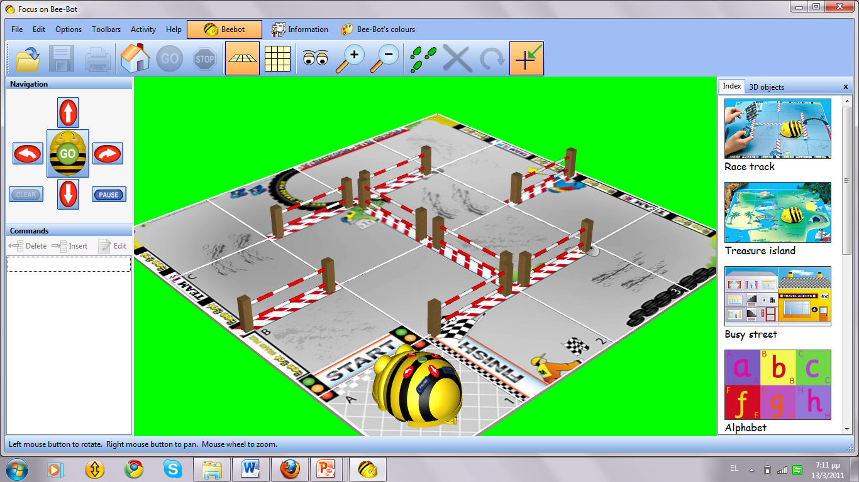
Επιπρόσθετα για το BeeBot
Λογισμικό

Slide 32
Προγραμματιζόμενα Παιχνίδια: Pro-Bot

Slide 33
Lego Mindstorms
Είναι ένα πλήρες περιβάλλον ρομποτικής

Slide 34
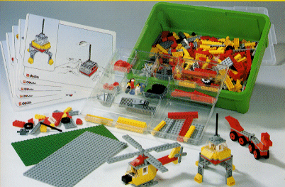
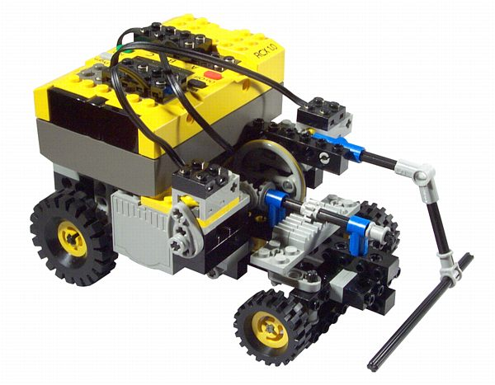
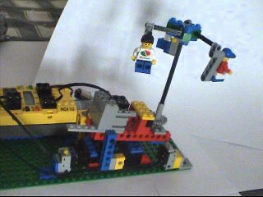
Η εκπαιδευτική ρομποτική- υλικό

Slide 35
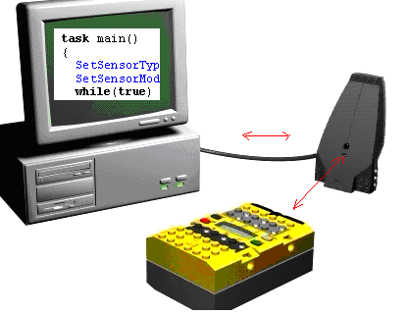
Η εκπαιδευτική ρομποτική - προγραμματιζόμενο τούβλο
RCX

Slide 36
Η εκπαιδευτική ρομποτική – λογισμικό
Οπτικός προγραμματισμός ROBOLAB
Η Ρομποτική στην πρωτοβάθμια εκπαίδευση: μια μελέτη περίπτωσης στην ευέλικτη ζώνη του Δημοτικού σχολείου

Slide 37
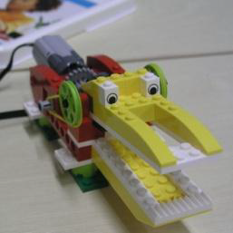
LEGO® WeDo™

Slide 38
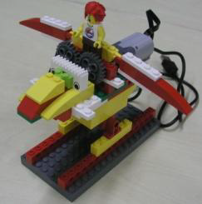
Τι είναι το Lego WeDo
Εκπαιδευτικό πακέτο
Τουβλάκια Lego
Μηχανή κίνησης (μοτέρ)
Ειδικοί αισθητήρες
Λογισμικό και πακέτο δραστηριοτήτων

Slide 39
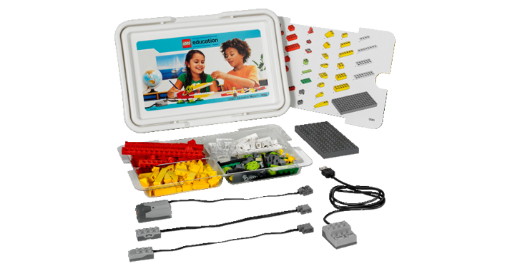
Εκπαιδευτικό πακέτο
Περιέχει:
158 κομμάτια
1 Μοτέρ
2 Αισθητήρες θέσης και κίνησης αντικειμένων (motion and tilt sensors)
LEGO USB Hub
Λογισμικό και Πακέτο Δραστηριοτήτων (12 δραστηριότητες)
Σύνδεση με υπολογιστή
Δυνατότητες (affordances):
Σχεδιασμός και κατασκευή
Καταιγισμός ιδεών για εύρεση λειτουργικών λύσεων
Επικοινωνία, συνεργασία και ανταλλαγή ιδεών
.
Notes:
Παρέχει τη δυνατότητα στα παιδιά να ‘χτίζουν’/κατασκευάζουν και να προγραμματίζουν απλά μοντέλα Lego τα οποία συνδέονται στον υπολογιστή

Slide 40
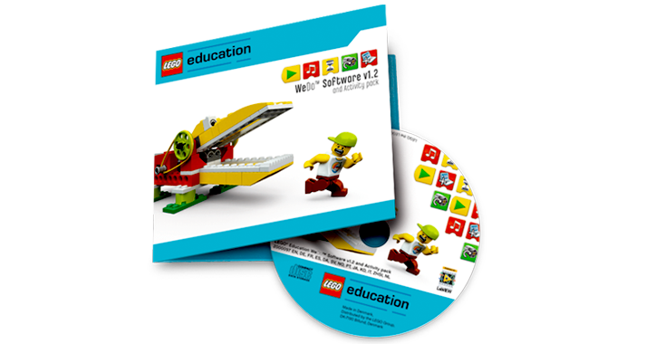
LEGO® Education WeDoTM Λογισμικό v.1.2 και Πακέτο Δραστηριοτήτων
Δυνατότητες (affordances):
Απόκτηση πληροφορίας
Προσαρμογή απόδοσης ενός συστήματος χρησιμοποιώντας ανατροφοδότηση
Προγραμματισμός με τη χρήση του λογισμικού, σχεδιασμός και δημιουργία μοντέλου με λειτουργία
Εργασία με απλές μηχανές, εργαλεία, μοχλούς, τροχαλίες μετάδοση της κίνησης
Μέτρηση χρόνου και απόστασης προσθέτοντας, αφαιρώντας, πολλαπλασιάζοντας, διαιρώντας, εκτιμώντας, τυχαία ή χρησιμοποιώντας μεταβλητές
Αφηγηματικό και δημοσιογραφικό γράψιμο, αφήγηση ιστορίας, εξήγηση, συνέντευξη, ερμηνεία

Slide 41
LEGO® Education WeDoTM Λογισμικό v.1.2 και Πακέτο Δραστηριοτήτων

Slide 42
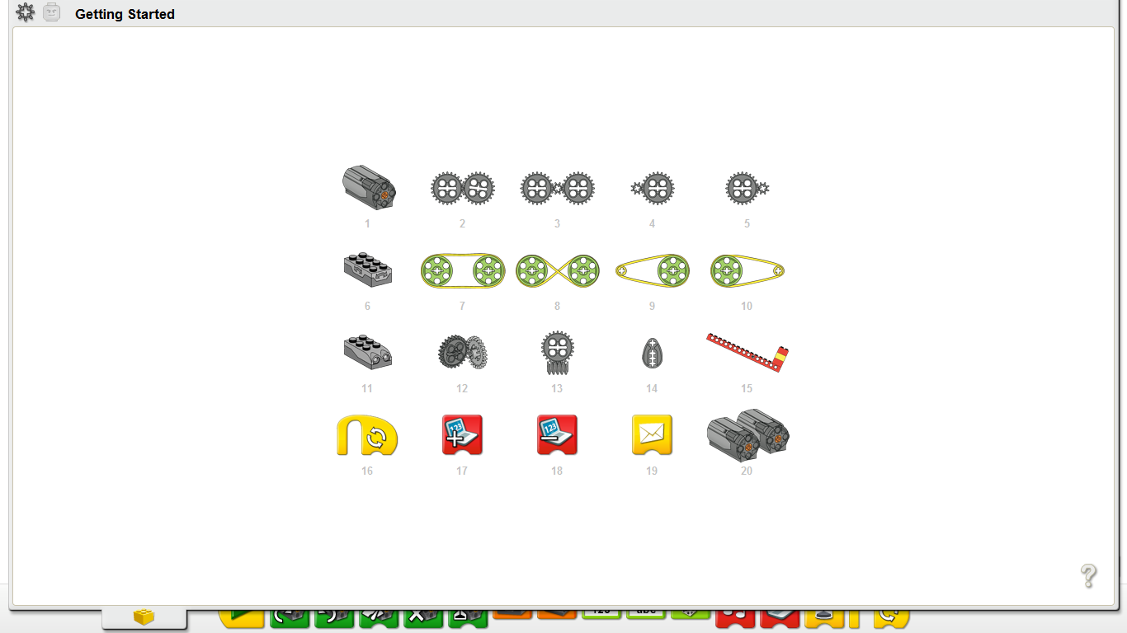
Τα εικονικά εργαλεία

Slide 43
Ο χώρος εργασίας

Slide 44
Γλώσσα προγραμματισμού
Εικονίδια
«Σύρε - άφησε»
Κυκλική εκτέλεση εντολών
Εντολή «περίμενε»
Εντολές κινητήρα κίνησης
Παραμέτρους (εισαγωγή αισθητήρα, κείμενο, αριθμό, τυχαία)
Επανάληψη ήχου
Προβολή τιμών
Προβολή φόντου κ.α.
Παράλληλη εξέλιξη εντολών

Slide 45
Βιβλιογραφία
Kabátová, M. & Pekárová, J. (2010). “Learning how to teach robotics.“ Paper accepted for Constructionism 2010 conference. In press.
Κόμης, Β. (2004). Εισαγωγή στις εκπαιδευτικές εφαρμογές των Τεχνολογιών της Πληροφορίας και των Επικοινωνιών. Αθήνα: Εκδόσεις Νέων Τεχνολογιών.
http://education.lego.com/en-gb/products/wedo/9580/(τελευταία πρόσβαση 19/03/11)
http://education.lego.com/en-gb/products/wedo/2000097/ (τελευταία πρόσβαση 19/03/11)

Slide 46
Σημειωματα

Slide 47
Σημείωμα Ιστορικού Εκδόσεων Έργου
Το παρόν έργο αποτελεί την έκδοση 1.0.
Έχουν προηγηθεί οι κάτωθι εκδόσεις:
-

Slide 48
Σημείωμα Αναφοράς
Copyright Πανεπιστήμιο Πατρών, Βασίλειος Κόμης. «Διδακτική της Πληροφορικής και των Τεχνολογιών της Πληροφορίας και των Επικοινωνιών: Εκπαιδευτική Ρομποτική Τα προγραμματιζόμενα παιγνίδια Bee-Bot & ProBot». Έκδοση: 1.0. Πάτρα, 2015.
Διαθέσιμο από τη δικτυακή διεύθυνση:
https://eclass.upatras.gr/courses/PN1477/

Slide 49
Σημείωμα Αδειοδότησης
Σημείωμα Αδειοδότησης Το παρόν υλικό διατίθεται με τους όρους της άδειας χρήσης Creative Commons Αναφορά, Μη Εμπορική Χρήση Παρόμοια Διανομή 4.0 [1] ή μεταγενέστερη, Διεθνής Έκδοση. Εξαιρούνται τα αυτοτελή έργα τρίτων π.χ. φωτογραφίες, διαγράμματα κ.λ.π., τα οποία εμπεριέχονται σε αυτό και τα οποία αναφέρονται μαζί με τους όρους χρήσης τους στο «Σημείωμα Χρήσης Έργων Τρίτων».
[1] http://creativecommons.org/licenses/by-nc-sa/4.0/
Ως Μη Εμπορική ορίζεται η χρήση:
• που δεν περιλαμβάνει άμεσο ή έμμεσο οικονομικό όφελος από την χρήση του έργου, για το διανομέα του έργου και αδειοδόχο
• που δεν περιλαμβάνει οικονομική συναλλαγή ως προϋπόθεση για τη χρήση ή πρόσβαση στο έργο
• που δεν προσπορίζει στο διανομέα του έργου και αδειοδόχο έμμεσο οικονομικό όφελος (π.χ. διαφημίσεις) από την προβολή του έργου σε διαδικτυακό τόπο
Ο δικαιούχος μπορεί να παρέχει στον αδειοδόχο ξεχωριστή άδεια να χρησιμοποιεί το έργο για εμπορική χρήση, εφόσον αυτό του ζητηθεί.

Slide 50
Διατήρηση Σημειωμάτων
Οποιαδήποτε αναπαραγωγή ή διασκευή του υλικού θα πρέπει να συμπεριλαμβάνει:
το Σημείωμα Αναφοράς
το Σημείωμα Αδειοδότησης
τη δήλωση Διατήρησης Σημειωμάτων
το Σημείωμα Χρήσης Έργων Τρίτων (εφόσον υπάρχει)
μαζί με τους συνοδευόμενους υπερσυνδέσμους.

Slide 51
Σημείωμα Χρήσης Έργων Τρίτων
Το Έργο αυτό κάνει χρήση των ακόλουθων έργων:
Εικόνες/Σχήματα/Διαγράμματα/Φωτογραφίες
Οποιασδήποτε μορφής υλικό περιλαμβάνεται στο ανωτέρω έργο και δεν αναφέρεται σε ξεχωριστή πηγή αναφοράς, τότε αποτελεί πνευματική ιδιοκτησία του διδάσκοντα Καθηγητή, Βασίλη Κόμη.

Slide 52
Τέλος 13^{ης} Ενότητας

